Slide 1
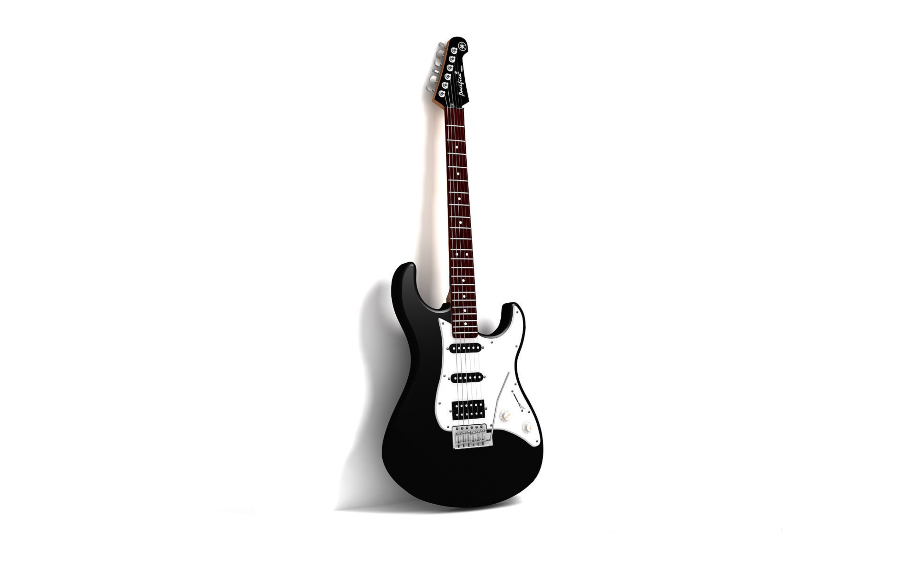
Our team
Перемены
Гущин Егор Евгеньевич
Пасхин Глеб
София Карпенко
Диана Палькина
Лиза Сурнина
- Тексты песен, вокал, акустическая гитара: Гущин Егор Евгеньевич
- Игра на Скрипке: Палькина Диана
- Рок гитара: Глеб Пасхин
- Пианино, барабаны, вокал: София Карпенко, Лиза Сурнина

Slide 2

Актуальность проекта
Наш проект актуален, так как в современном мире очень важно найти своё призвание и место в жизни, мы хотим помочь начинающим творческим людям самореализоваться в творчестве, а также показать, что творчество очень важно и необходимо!

Slide 3
Проблема решена проектом
Проблема, которую решит проект это создание рабочих мест для людей, которые талантливы, но к сожалению не смогли найти своё место в жизни, а также это возможность передать творческий опыт, который поможет начинающим людям начать с нуля продвигать своё творчество и показать его неповторимость и уникальность!

Slide 4

логОтип нашего бренда

Slide 5
результаТы нашей Деятельности
Сплочение коллектива.
Первый опыт записи музыкального альбома.
Проведение творческого вечера для начинающих творческих людей.
Первый опыт проведения данного мероприятия, новые эмоции и умения, которые понадобятся нам в будущем.
Начало совершенно нового пути для каждого участника группы, первые трудности и их разрешения, начало понимания как важна команда.

Slide 6
Предоставление начинающим творческим людям самореализации, продвижения их творчества. А также много нового и интересного творческого опыта через творческие вечера и социокультурные мероприятия.
Ценностное предложение

Slide 7
Клиентские сегменты проекта
Творческие люди, которые ищут самореализацию
люди, которым интересно какое-либо творчество и они хотели бы начать им заниматься
люди, интересующиеся поэзией, музыкой, живописью
Возраст: 20-40
Пол: мужской и женский

Slide 8
Бизнес-модель состоит из 6 шагов
1) Краткое описание проекта:
Проект пытается раскрыть весь потенциал культуры и творчества, показать уникальность каждого стиха, каждой песни, а также он не оставит кого-либо равнодушным, каждый узнает для себя что-то новое.
2) Возможности:
- Проблемы и решения:
Многие молодые люди пытаются самореализоваться в творчестве, мы поможем дать совет и совместно продвигать творчество не только коллектива, но и каждого из участников.
3)Конкурировать:
Прямые конкуренты: крупные сети
Косвенные конкуренты: другие творческие проекты Екатеринбурга
4) Marketing & sales: лэндинг
Продолжайте посещать творческие мероприятия для продвижения продуктов компании.
Получите больше от социальных сетей, в будущем мы планируем создать группы в социальных сетях
5) ФИНАНСОВЫЙ ПЛАН
Прогноз о нашей деятельности ежегодно.
Штатный план. Выпуск альбомов, а также продвижение другого творчества.
Отчет о прибылях и убытках (P&L).
Планирование использовать средства.
6) Будущие продукты / услуги:
Мерч, работа в сфере музыки, благотворительные пожертвования .

Slide 9

Спасибо за Внимание!

